Slide 1









PHÒNG GD & ĐT QUẬN LONG BIÊN
CHÀO MỪNG CÁC THẦY, CÔ GIÁO VÀ CÁC EM
ĐẾN VỚI TIẾT HỌC
TIẾNG VIỆT

Slide 2




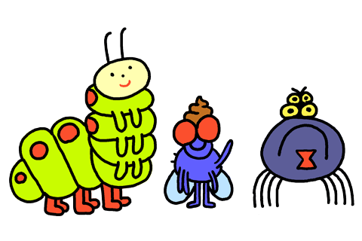






Đuổi côn trùng
Đi tới bài mới

Slide 3

Con hãy đọc:
bạn thân ngựa vằn
con giun đằm thắm
Notes:
Nhấp vào sâu để quay lại

Slide 4
Con hãy đọc:
màu sơn che chắn
nhảm nhí mưa phùn
Notes:
Nhấp vào sâu để quay lại

Slide 5
Con hãy đọc:
phân vân màu sơn
tròn trịa quần thun
Notes:
Nhấp vào bọ để quay lại

Slide 6
Con hãy đọc:
Nhà bà có bàn ghế gỗ mun, có cả cún con.
Notes:
Nhấp vào sâu để quay lại

Slide 7
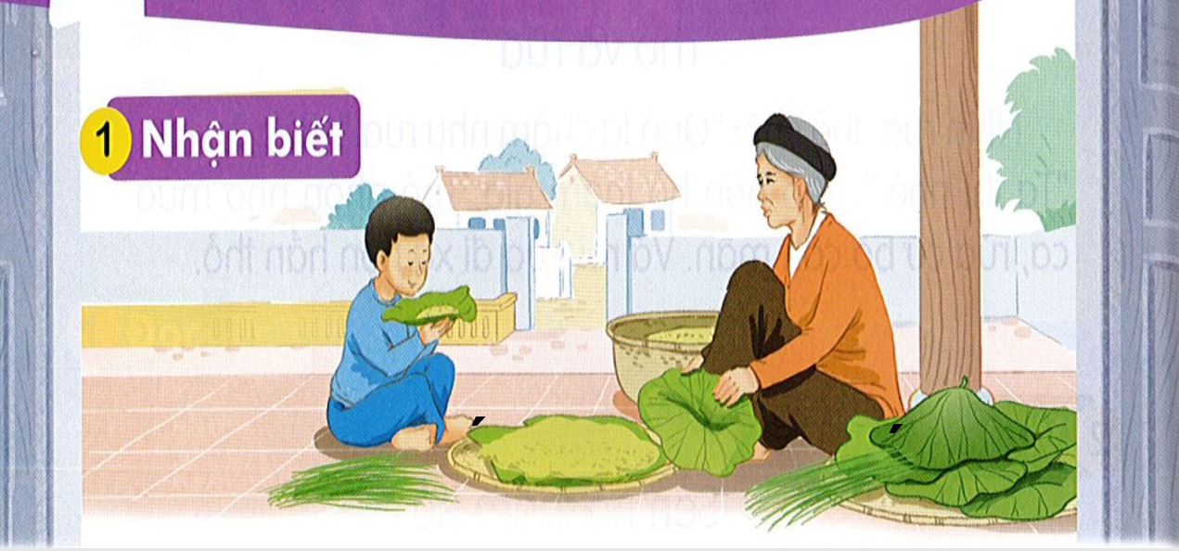
Hương cốm thơm thôn xóm.
Hương cốm thơm thôn xóm.

Slide 8


Bài 36:
om ôm ơm

Slide 9
2. Đọc

Slide 10
So sánh
o
om
m
ô
ôm
m
ơ
ơm
m

Slide 11
2
Đọc
om
ôm
ơm
x
om
xóm
om
om
ôm
ôm
ơm
ơm
khóm
vòm
nộm
tôm
bờm
rơm

Slide 12
NGHỈ GIỮA GIỜ

Slide 13
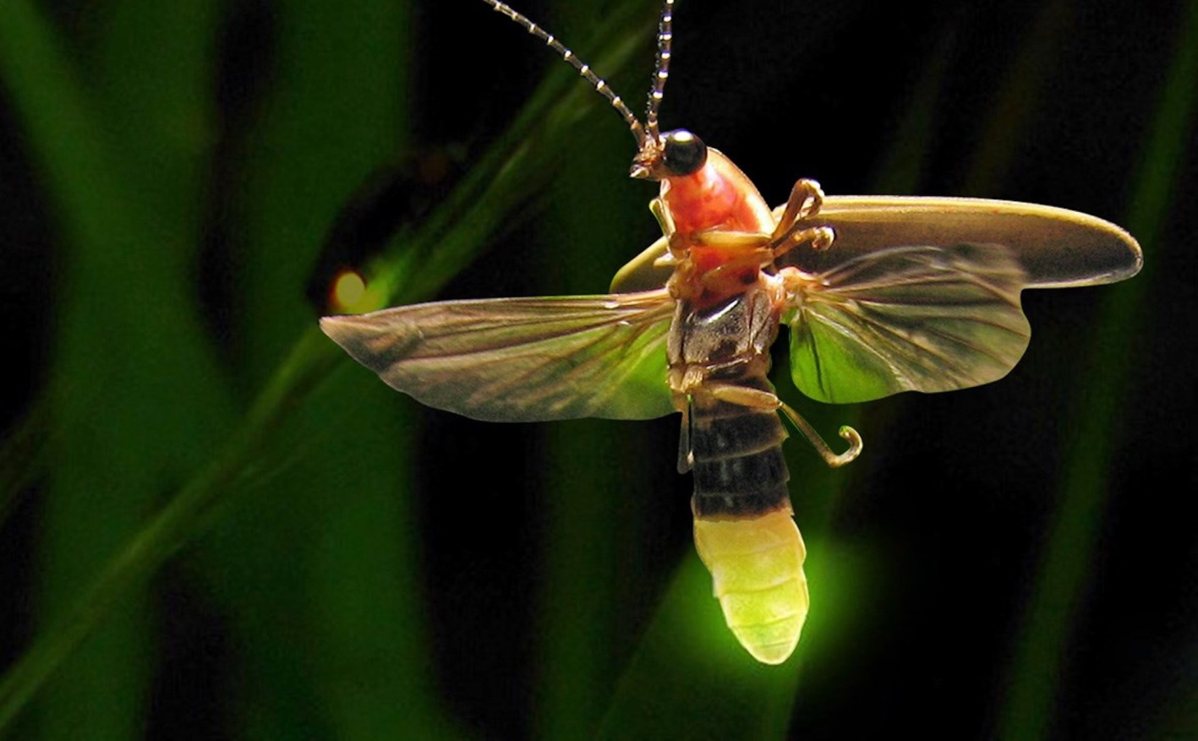
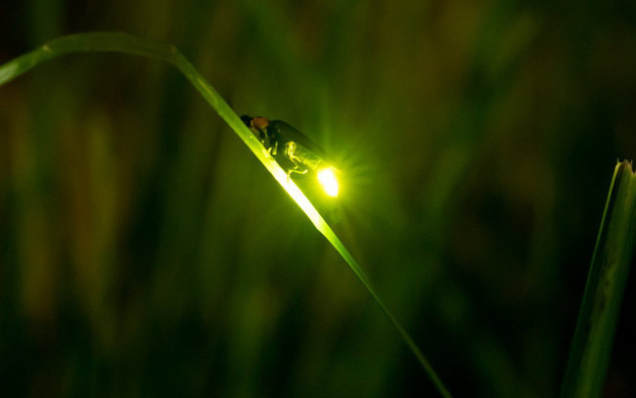
đom đóm
đom đóm
Notes:
Hay còn gọi là CHIM ĐA ĐA

Slide 14
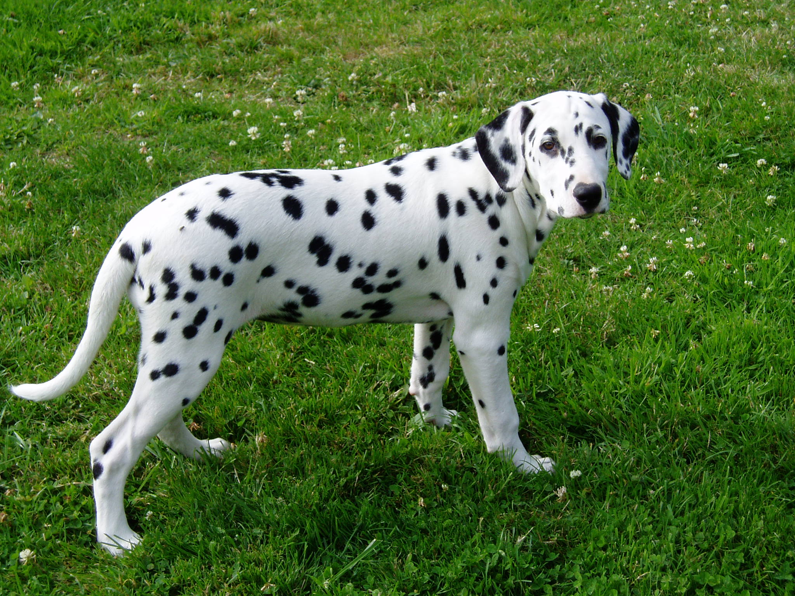
chó đốm
ôm

Slide 15
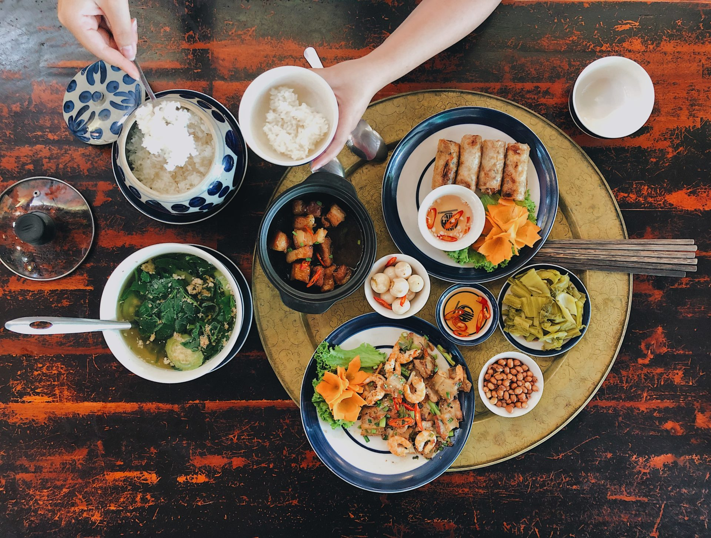
mâm cơm
ơm

Slide 16


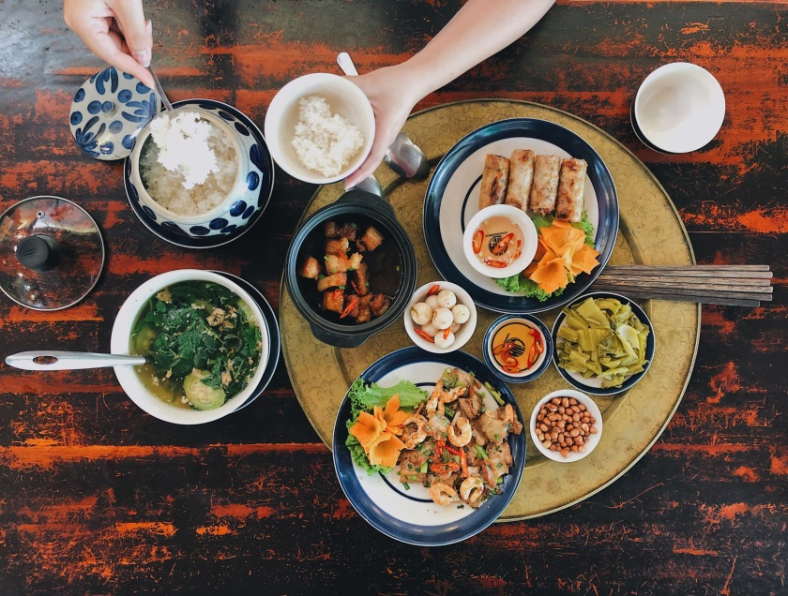
đom đóm
chó đốm
mâm cơm

Slide 17
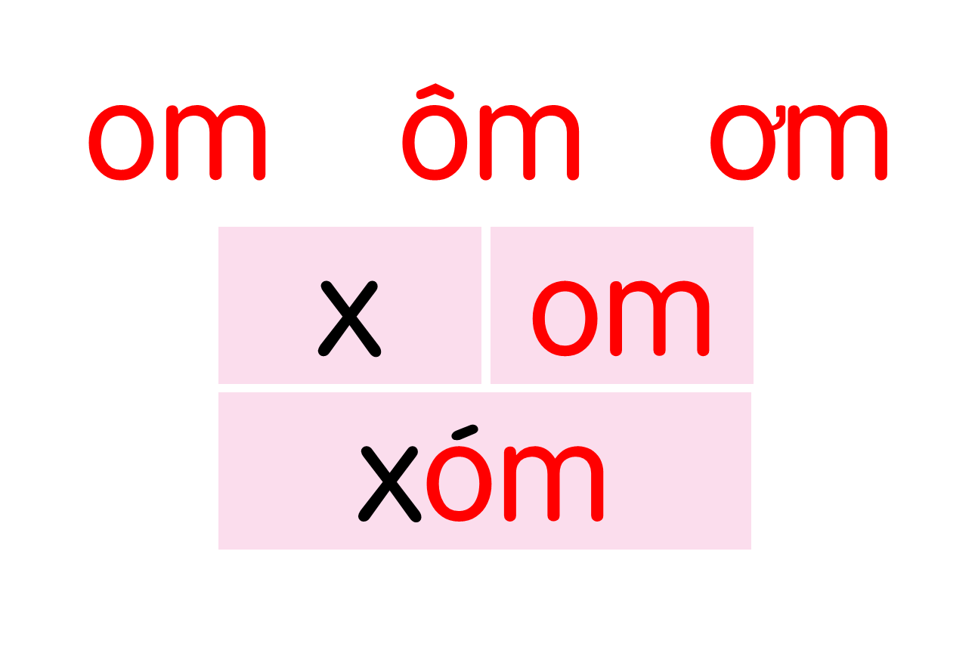
khóm
vòm
nộm
tôm
bờm
rơm
đom đóm
chó đốm
mâm cơm

Slide 18


3. Tô và viết

Slide 19

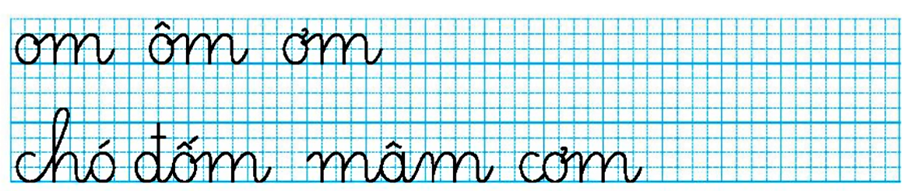

Slide 20
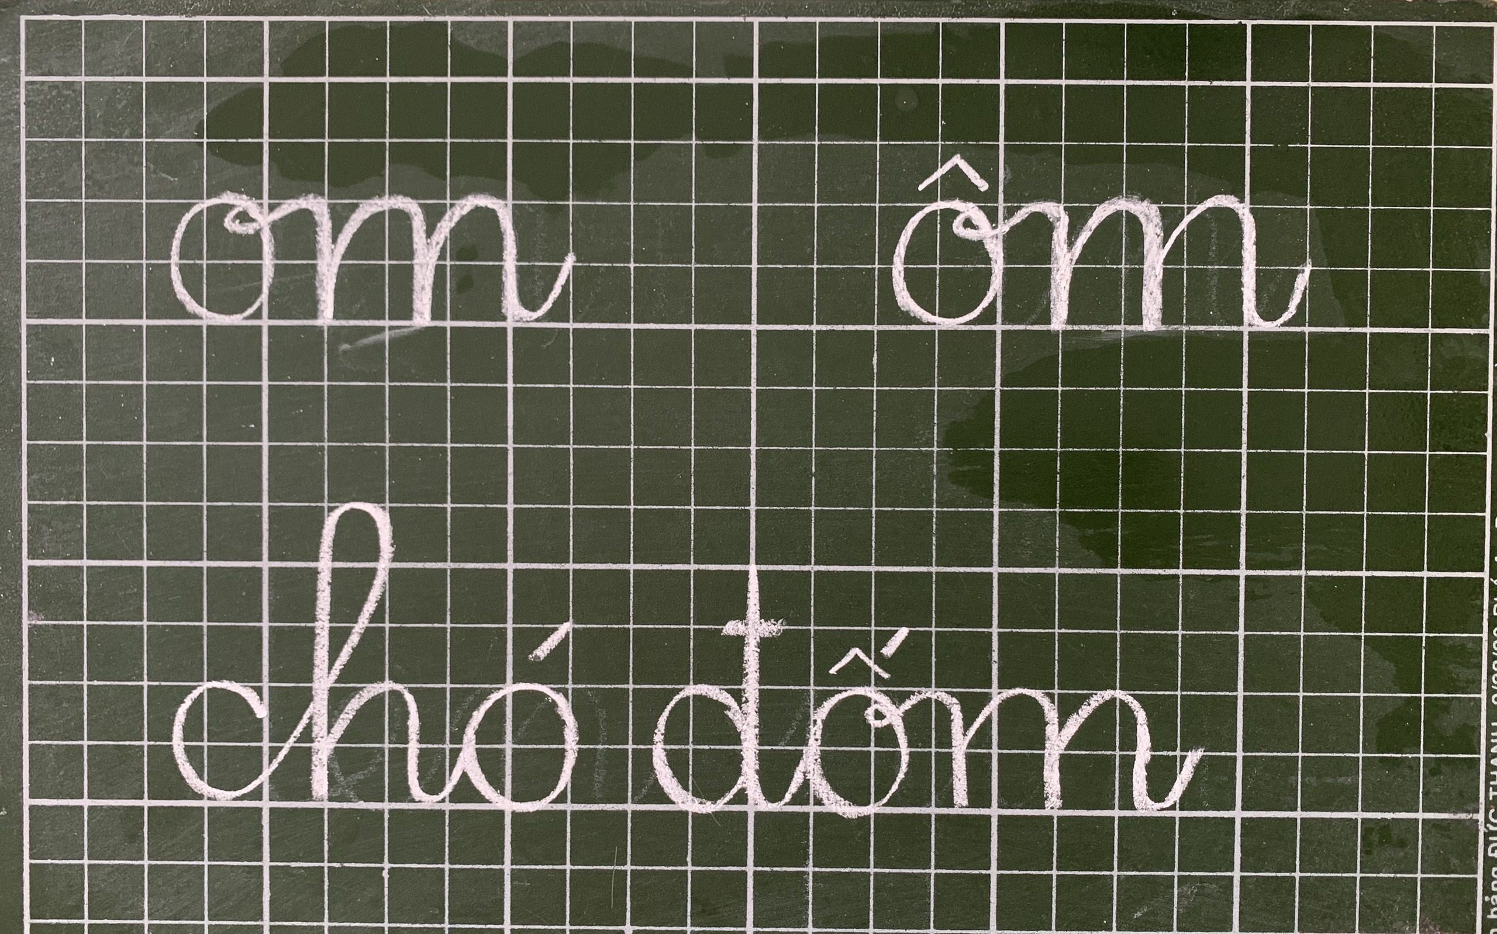

Slide 21
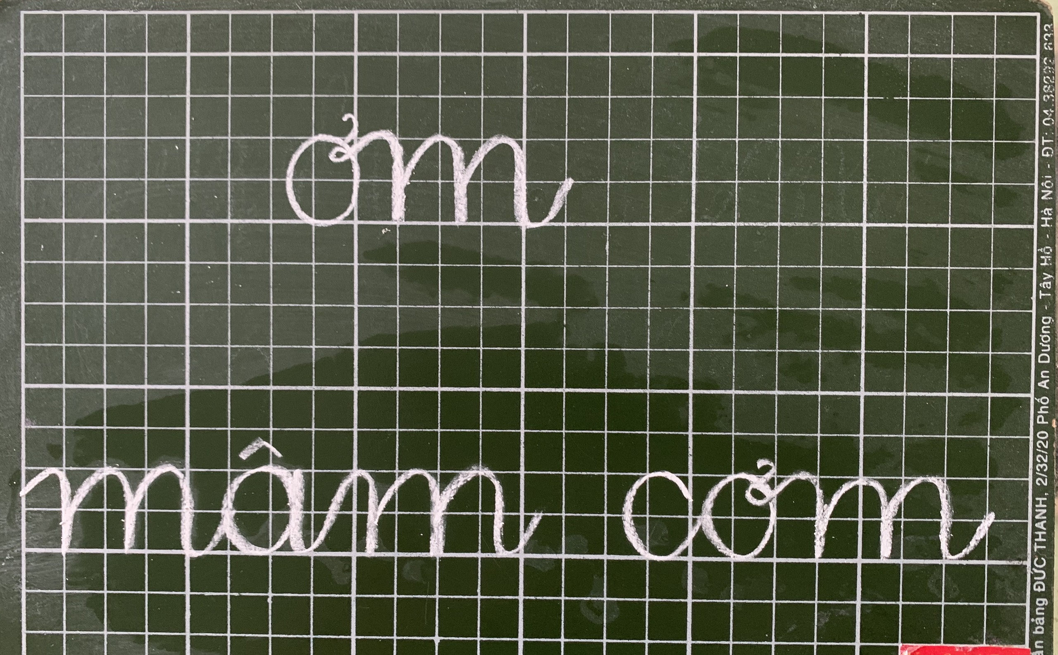

Slide 22
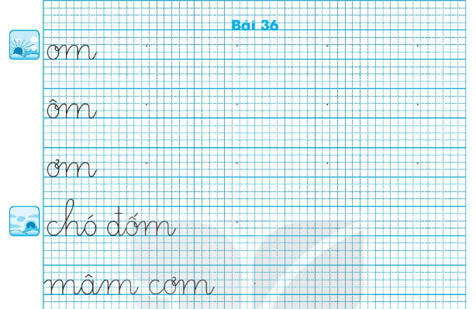

Slide 23

4. Đọc

Slide 24
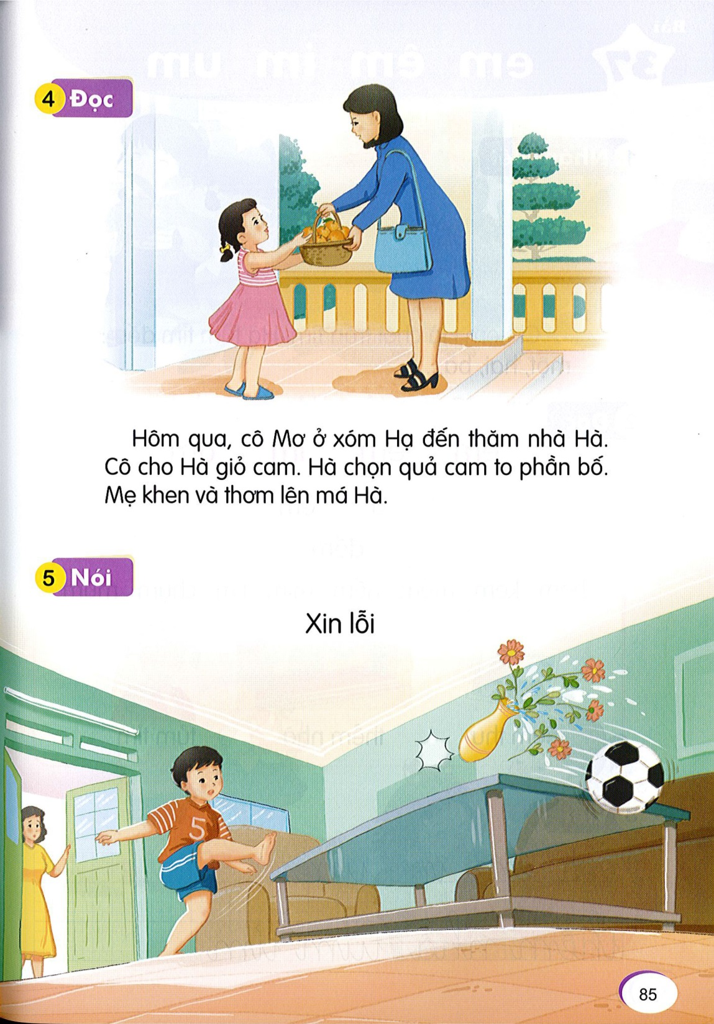
Đọc
6
1
Hôm qua, cô Mơ ở xóm Hạ đến thăm nhà Hà. Cô cho Hà giỏ cam. Hà chọn quả cam to phần bố. Mẹ khen và thơm lên má Hà.
2
3
4

Slide 25
Hôm qua, cô Mơ ở xóm Hạ đến thăm nhà Hà. Cô cho Hà giỏ cam. Hà chọn quả cam to phần bố. Mẹ khen và thơm lên má Hà.
Cô Mơ cho hà cái gì?
Hà đã làm gì khi nhận được giỏ cam?
Vì sao mẹ khen Hà?

Slide 26

5. Nói

Slide 27
Nói
7
Xin lỗi

